Slide 1
시스템 프로그래밍
VI, VIM

Slide 2
vi (Visual edit) 란?
VI (1976, Bill joy)
ed > ex(Extended editor) > vi (visual edit)
리눅스 상에서 가장 많이 사용되는 텍스트 에디터이다.
키보드만으로 편집이 가능하다.
가볍다.
VIM(Vi Improved)
vi clone으로 vi보다 많은 기능을 제공한다.
대부분의 리눅스에서 기본 제공한다.
실습에서는 vim을 사용한다.
기타 텍스트 에디터
Gedit(GNOME), emacs, Kedit(KDE), Kate(KDE) 등
emacs 는 vi보다 강력한 편집 기능을 제공하지만 무거운 것이 특징

Slide 3
vi의 여러 가지 모드
모드 변환
명령모드 : 삭제, 복사, 붙이기 등의 문서 편집
입력모드 : 문서상 내용입력
ex모드 : 문자열 찾기, 일괄변환, 다중문서 열기 등의 일괄편집
비주얼 : 영역 지정
모드 확인: 좌측 하단 확인 - 명령(없음), 입력(-- INSERT --), ex(:,/,?)
비주얼
Esc
v
명령모드
Esc, Enter
i, a, o, s
ex모드
:, /, ?
Esc
입력모드

Slide 4
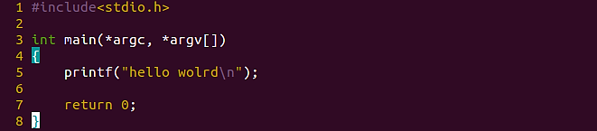
파일 열기, 저장, 종료
파일 열기
‘$’는 명령 프롬프트를 의미
문서 작성
‘i’를 입력하여 입력 모드에서 작성한다. (초기상태는 명령모드)
문서작성 완료 → ex 모드로 변경(‘:’) → wq 입력 후 Enter
$ vi hello.c

Slide 5

기본 사용방법 - 1
입력모드(‘a’,’i’,’o’,’s’)
‘i’, ‘a’ 를 주로 사용한다.
편리한 것을 선택하여 사용하면 된다.
입력 (기준)
a | 커서 위치 다음 칸부터 입력
I | 커서의 위치에 입력
o | 커서의 다음 행에 입력
s | 커서 위치의 한 글자를 지우고 입력
cc | 커서 위치의 한 행을 지우고 입력

Slide 6








vi (Visual edit) 기본 사용방법 - 2
명령 모드(ESC)
< 기준47줄 > < 0 > < $ > < H > < L > < gg > < G > < 35G >
커서이동
h, j. k. l | ←, ↓, ↑, → (좌, 하, 상 우) 커서 이동
0 | 행의 처음으로 이동
$ | 행의 끝으로 이동
H | 화면의 첫 행으로 이동
L | 화면의 마지막 행으로 이동
Gg | 문서의 첫 번째 행으로 이동
G | 문서의 마지막 행으로 이동
nG | n번째 행으로 이동 (n은 상수)

Slide 7
vi (Visual edit) 기본 사용방법 - 3
명령 모드(ESC)
복사 및 붙여넣기
yy | 커서가 위치한 행 복사
nyy | 커서가 위치한 행부터 n행 복사 (n은 상수)
p | 커서의 아랫줄에 붙여넣기
P | 커서의 윗줄에 붙여넣기
삭제 및 되돌리기
dd | 커서가 위치한 행 삭제
ndd | 커서가 위치한 행부터 n행 삭제 (n은 상수)
u | 되돌리기(undo)
ctrl+r | 되살리기(redo)

Slide 8
vi (Visual edit) 기본 사용방법 - 4
ex 모드(‘:’, ‘/’, ‘?’)
저장 및 종료
:n | n 번째 줄로 이동 (n은 상수)
:x | 변경된 파일이면 저장하고 종료
:q | 종료
:wq | 저장 후 종료
:w | 파일 저장
! | ‘w’,’q’,’wq’ 등과 함께 사용시 각 명령 강제 수행 (예- wq!, q!)
 | 읽기전용파일 수정 시, 파일 수정 후 저장 없이 종료 시 등에 주로 사용됨
문자열 찾기
/문자열 | 문자열 찾기 (아래로)
?문자열 | 문자열 찾기, 위로
N | 다음 [문자열]으로 이동
N | 역방향으로 이동

Slide 9
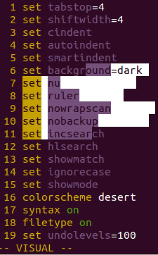
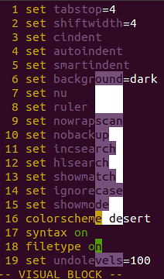
vi (Visual edit) 기본 사용방법 - 5
비주얼 (‘v’)
< 비주얼 ( v ) > < 비주얼 박스 ( ctrl+v ) >
저장 및 종료
y | 선택 영역 복사
J | 선택 영역을 한 줄로 합치기
d | 삭제

Slide 10


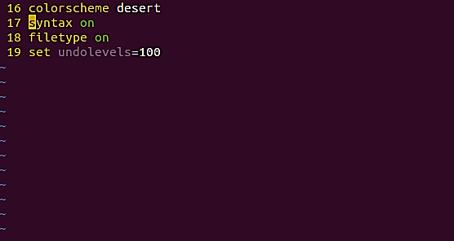
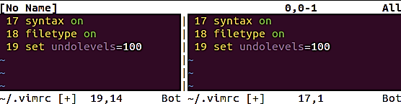
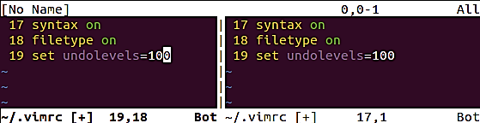
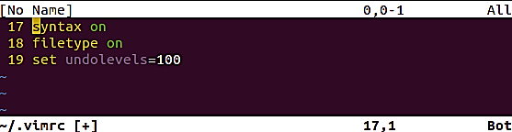
vi (Visual edit) 기본 사용방법 - 5
화면 분할 편집
< ctrl+w n, ctrl+w v > < ctrl+ww > < ctrl+w q > < ctrl+w o >
분할 및 종료
ctrl+w n | :new | 화면 가로분할 및 빈 파일 창(반복 가능)
ctrl+w v | :vs | 커서가 위치한 창 수직 분할(반복 가능)
ctrl+ww |  | 창간 커서이동
ctrl+w q | :q | 커서가 위치한 창 종료
ctrl+w o | :on | 현재 커서의 창만 남기고 모든 창 삭제
 | :e 파일명 | 열려있는 창에서 다른 파일 열기

Slide 11
vi (Visual edit) 기본 사용방법 - 5
실습 예제
입력 → 한 줄 복사 → 붙혀넣기 → 커서 위로 이동 → 커서로부터 아래로 두줄 복사 → 파일 끝으로 → 파일 처음으로 → 삭제 → 복원 → 1~4줄 사에의 i를 l로 치환 → 커서위치의 줄에서 맨 끝으로 → Visual box → 위로 3줄 영역선택 → 삭제 → 화면 수직 분할 → 분할된 화면에 text1.txt를 이름으로 하는 파일 열기 → 입력 →커서 이도 → 저장 → 종료 → text1.txt 파일 저장 후 종료 → text.txt text1.txt 파일 생성됨
$vi test.txt[Enter] [i]Heiio worid[ESC][y][y][p][k][2][y][y][p][G][g][g][d][d][u][:]1,4s/i/l/g[$] [ctrl+v][k][k][k][d][3][d][d][ctrl+w][v][:e test1.txt][i]hello[ESC][ctrl+ww][:][w] [:][q][:wq]

Slide 12
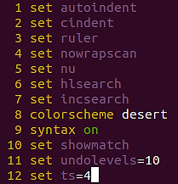
vi (Visual edit) 기본 사용방법 - 5
VIM 환경설정
ex 모드로 설정 → 일회성
~/.vimrc 파일 작성
옵션
set autoindent | 자동 들여쓰기
set cindent | c 들여쓰기
set ruler | 커서 위치 표시
set nowrapscan | 파일 끝 검색 시 중지
set nu | 줄 번호 설정
set hlsearch | 검색어 강조
set incsearch | 점진적 검색 설정
colorscheme desert | scheme 사용(desert)
syntax on | 구문강조 사용
set showmatch | 괄호 짝 보여주기
set undolevels=100 | undo가능 개수 지정
set ts=4 | 탭을 4로 고정

Slide 13
vi (Visual edit) 기본 사용방법 - 5
참고 사이트
http://www.vim.org/download.php

